Slide 1
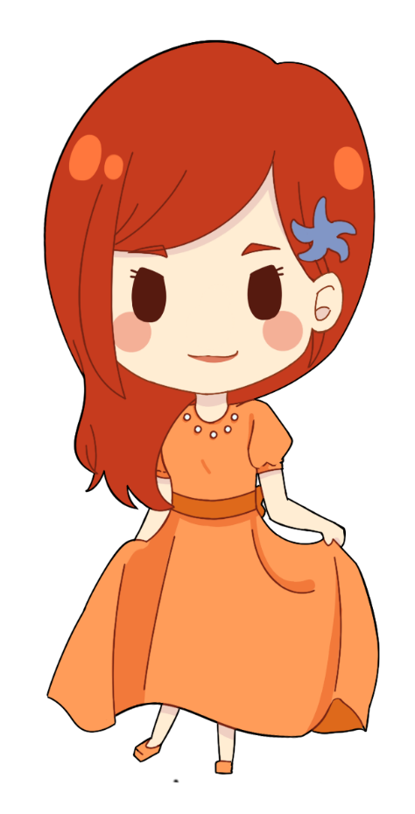
やせる家庭教師
運動

Slide 2
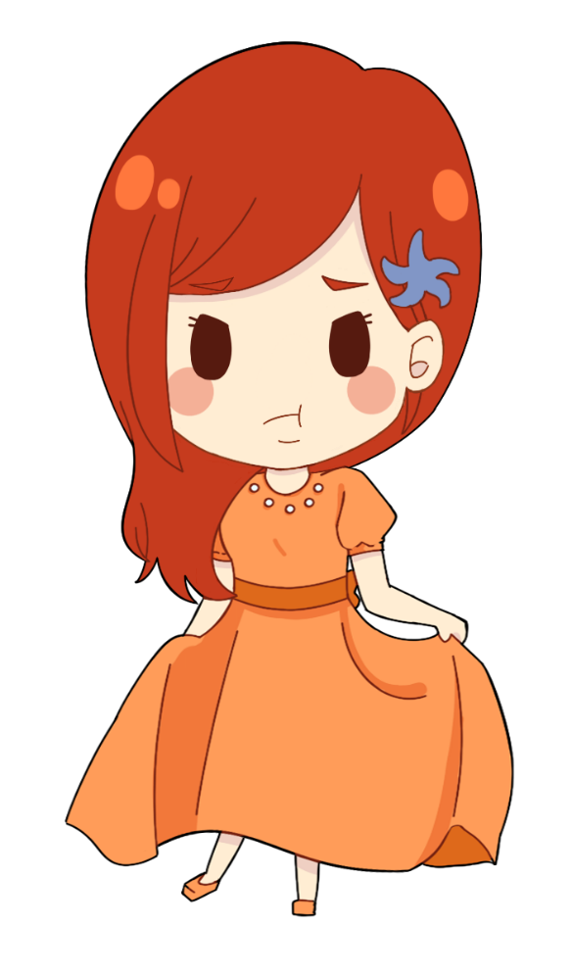
エナジ姫のあなたは・・・
ズバリ、
消費エネルギー
不足です！

Slide 3
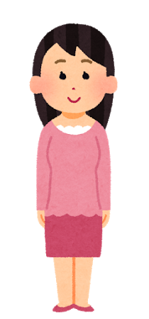
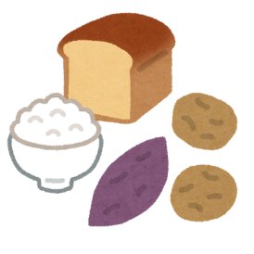
やせるためには、 摂取エネルギー＜消費エネルギー
摂取カロリー
消費カロリー
摂取カロリー
消費カロリー
痩
太
少ない
多い
多い
少ない
消費エネルギーを増やすためには、
運動をすることが必要

Slide 4
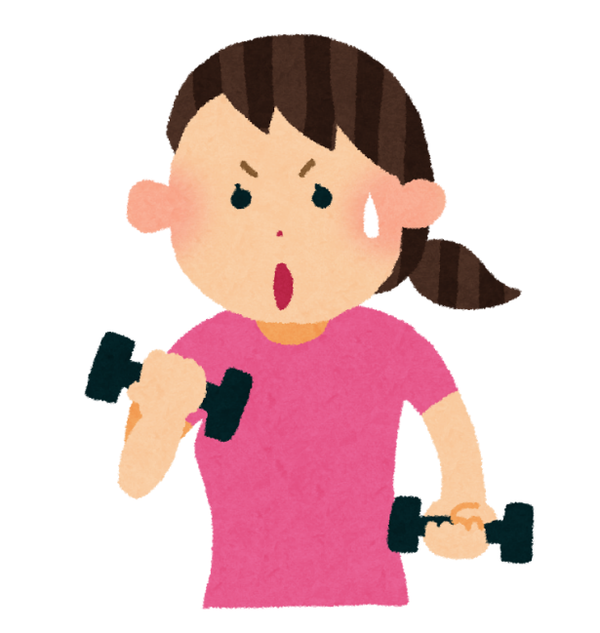
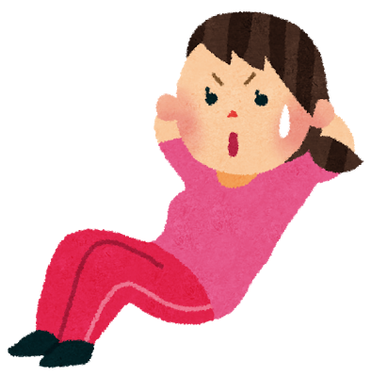
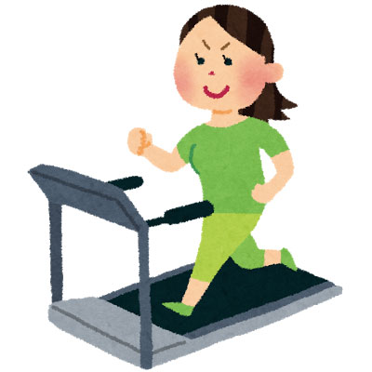
運動
特別なトレーニング ではない

Slide 5
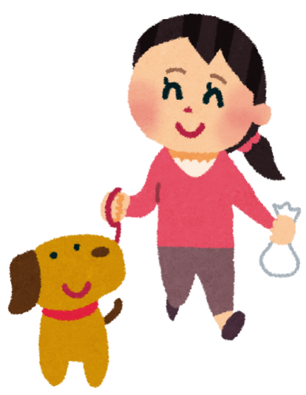
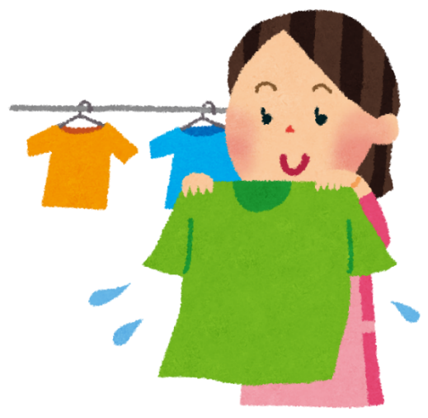
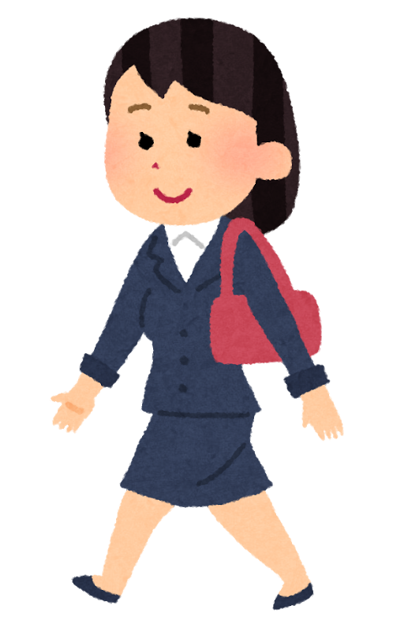
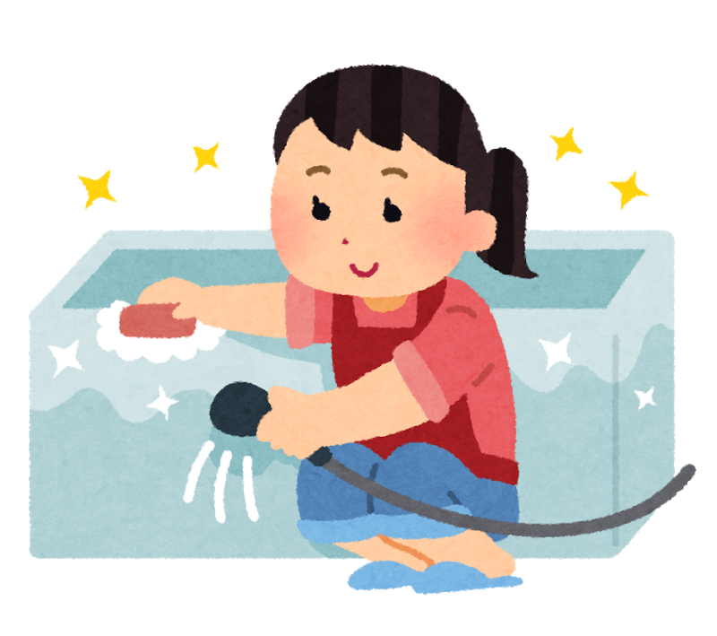
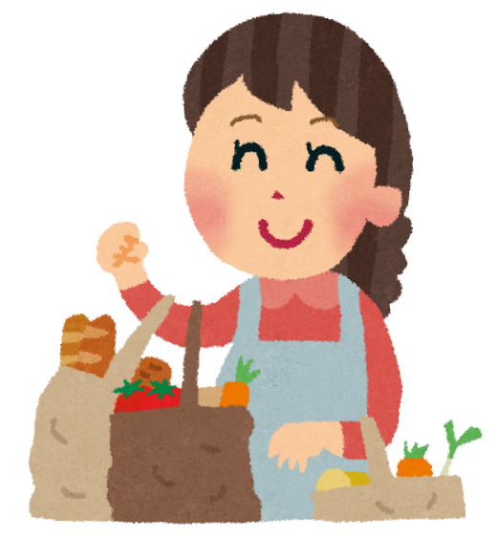
日常生活での消費カロリーでやせましょう！
大切なのは意識すること

Slide 6
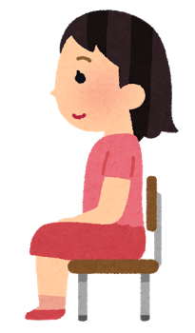
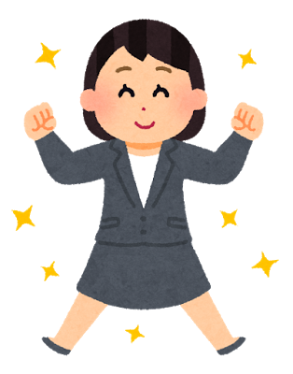
意識するポイント
１．美姿勢
２．深い呼吸
３．体温アップ
４．迅速な行動
５．使う筋肉を意識する
６．消費カロリー

Slide 7
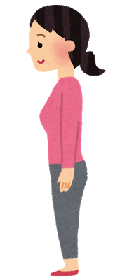
美姿勢は
やせ体質を作る！

Slide 8
1つでも当てはまるなら
姿勢を意識しましょう！
□鏡の前に立った時、肩の高さが違う □鏡の前に横向きで立った時、肩が内側に入っている □座っている時、肩が耳より前に出てしまう □座っている時、足を組んでしまう □立っている時、重心が片足にかかってしまう □仰向けに寝た時に、床に肩が着かずに浮いている

Slide 9
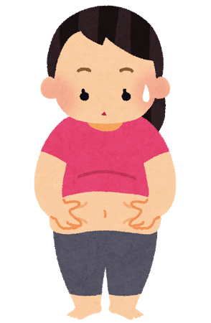
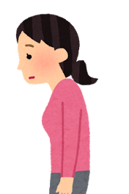
もし座り方が崩れていたら要注意
足を組んで座る
猫背で座る
ポッコリお腹や代謝が落ちる原因。
腹筋が衰え、脂肪がつきやすくなる。
お腹まわりの筋力を低下し、
スタイルがくずれる。

Slide 10
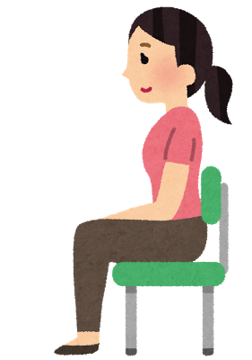
美姿勢を保つには
背筋をしっかりと立てて、「L字」になるように座る
深く椅子に腰掛けず、真ん中あたりにすわるようにする
背もたれに身体を預けず、お尻や太ももに体重をかける
足は組まずに、両足とも地面につけて座る
これだけで
代謝20％アップ！！

Slide 11
日常生活で体の使う筋肉を
意識しましょう

Slide 12
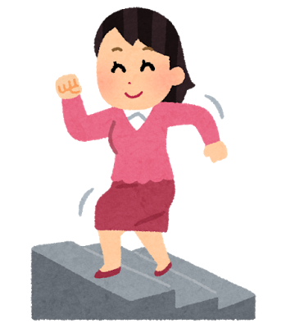
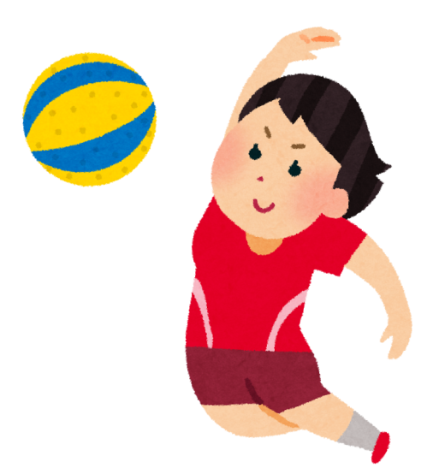
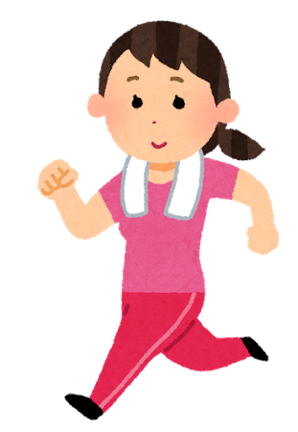
階段でやせる！
同じ
運動効果あり
同じ時間のジョギングや、
20分バレーボールをプレイ
階段10分の昇り降り

Slide 13
階段は最高の美脚トレーニング
背筋を伸ばして垂直をキープする
膝を高く上げる
後ろ足の膝を伸ばす
つま先からおろし、かかとまでしっかりつける
ヒップアップ・太もも・ふくらはぎ
足首までキュと引き締められます

Slide 14
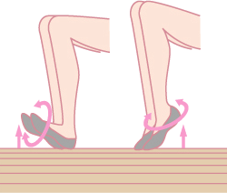
会社のデスクワークもやせタイム
①30分に1回 足首回し
②60分に1回 立ち上がる
こまめに動く
座っている時も美姿勢で！

Slide 15
簡単ドローインダイエット！！
10秒
ドローイン
吐く
お腹
ギュッ
意識をして
お腹をへこますだけ！
脚を
閉じる

Slide 16
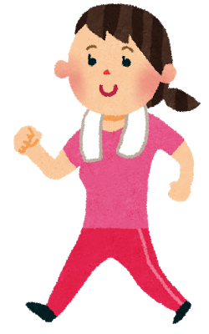
歩いて通勤時もダイエットタイム！
呼吸は吸うより
吐く方を長く
早歩きは
効果大！

Slide 17
ウォーキングの健康効果
20分以上歩くことで、
脂肪燃焼効果の向上が期待できます。
1 自律神経バランスが整う
2 肥満が解消される
3 心肺の機能の向上
4 免疫力がアップする
5 血液がサラサラになる

Slide 18
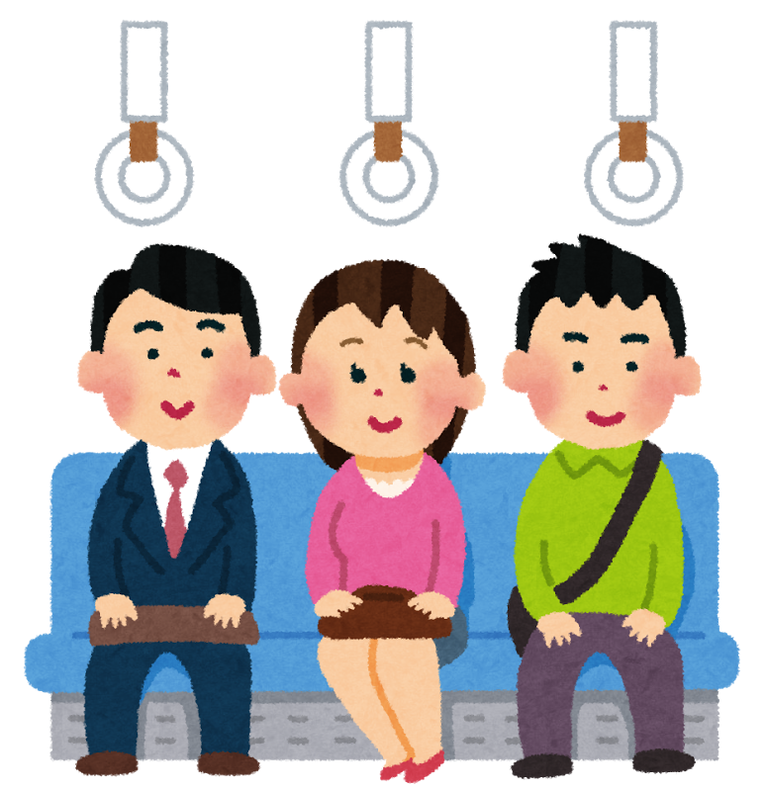
電車通勤も脚やせタイム！
床からかかとを少し上げ、
両ひざの内側に力を入れて
10秒キープします。

Slide 19
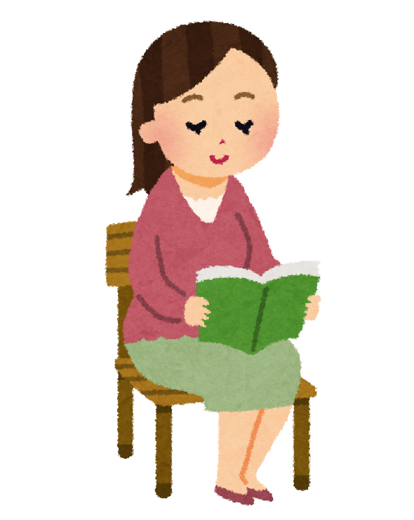
電車で立つだけ“通勤ダイエット”
立っている時は、座っているときと比べて
倍のカロリーを消費しています。

Slide 20
立っている時間を増やしましょう
1日3時間
1年間で約3.6kg分の
脂肪が燃焼！

Slide 21
家でだらだらしていませんか？

Slide 22
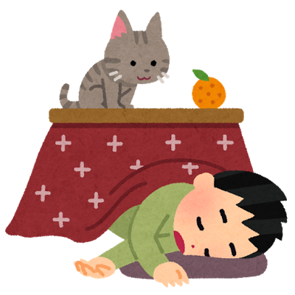
こたつで寝てしまうと
いいことはありません
体温調節が
出来なくなる
休息が取れず
疲れがたまる
脱水症状になる
こたつに入ると
上半身と下半身で大きな温度差が生じる
日常生活で、上半身と下半身の
温度差が生じる場面はほとんどないため
身体はパニックに・・・！

Slide 23
家の中でも
ダイエットができる！

Slide 24
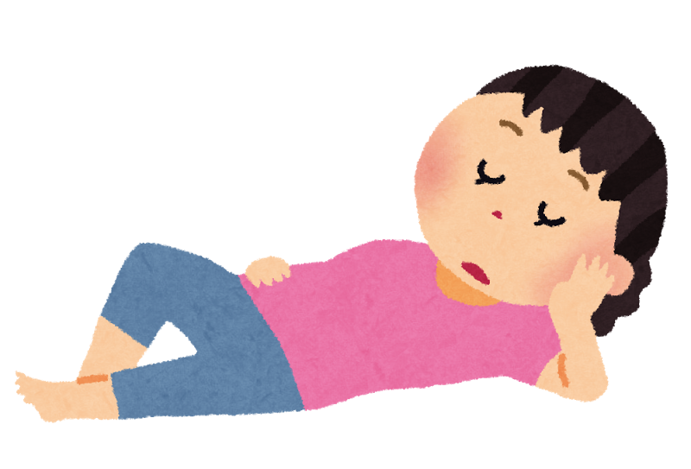
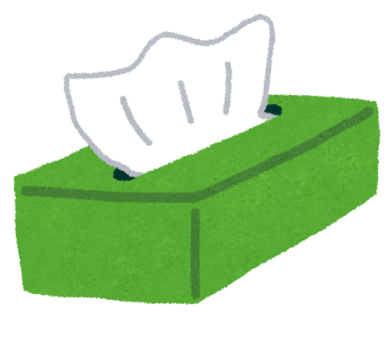
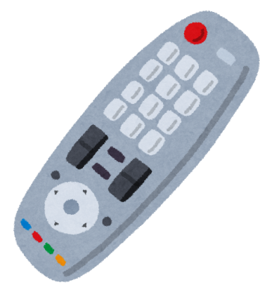
家の中を不便に！
良く使う物を
離して置く！
動き回って
交感神経を活発に！
交感神経：脂肪を分解してエネルギーに変える
働きをしています

Slide 25
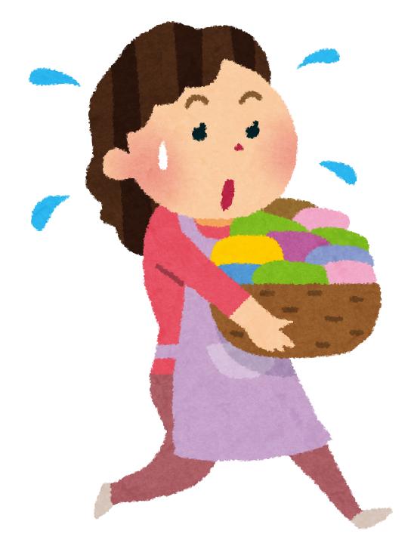
家事とメッツの関係性
安静時の消費カロリーを１として
身体活動による消費カロリーが
その何倍になるかを示すものです

Slide 26
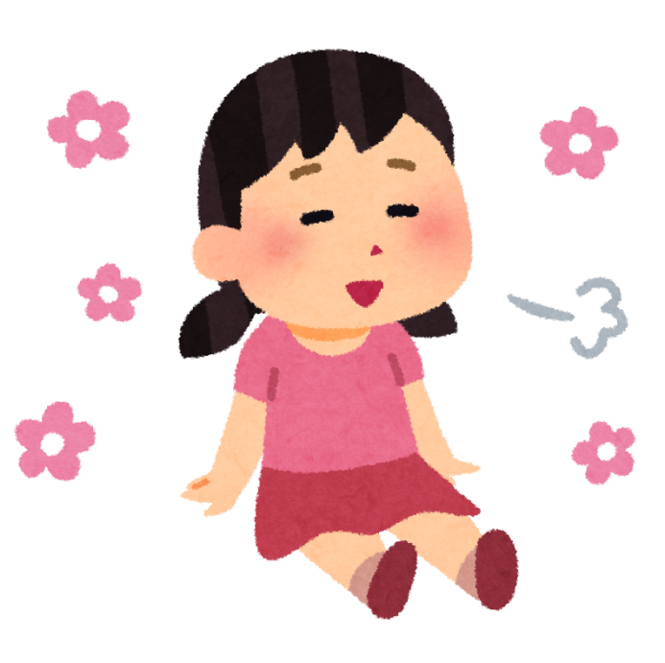
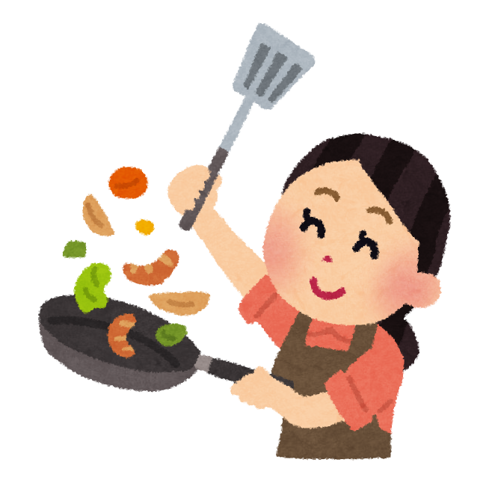
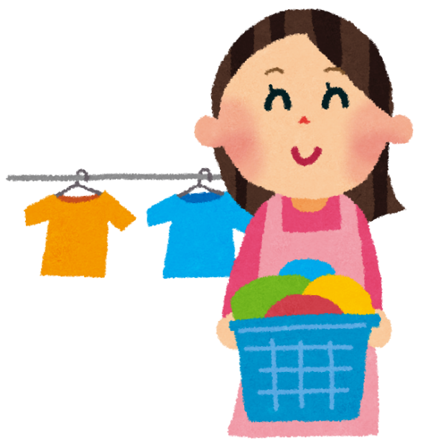
家事は運動同じ
安静時
１メッツ
調理や食事の準備
３．５メッツ
洗濯ものを干す、たたむ
２メッツ

Slide 27
日常生活に
ちょっとした運動を取り入れてみる

Slide 28
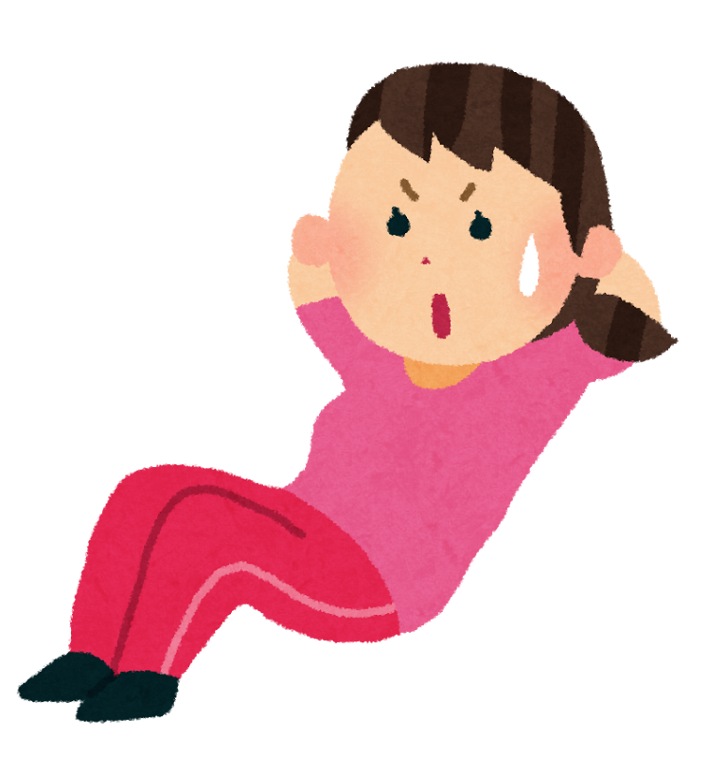
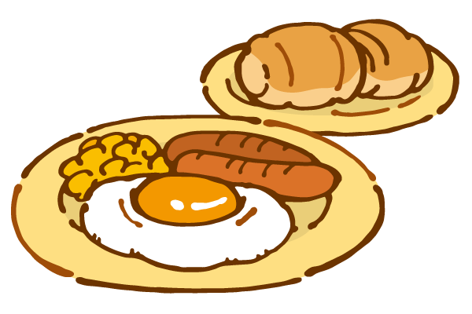
朝食前は脂肪が燃えやすい
脂肪をエネルギーとして
使うので、痩せやすくなる！
朝食前に運動をすると糖からでなく、
体にたまった脂肪から分解してエネルギーに変えます。

Slide 29
積極的に外に出よう！
代謝量は一定ではない！
基 礎 代 謝
朝起きてから
緩やかに代謝がる
夜８時頃になると
代謝は下がる
起床
就寝
朝起きて運動をすると、徐々に上がっていく代謝を
一気に上げることができます！

Slide 30
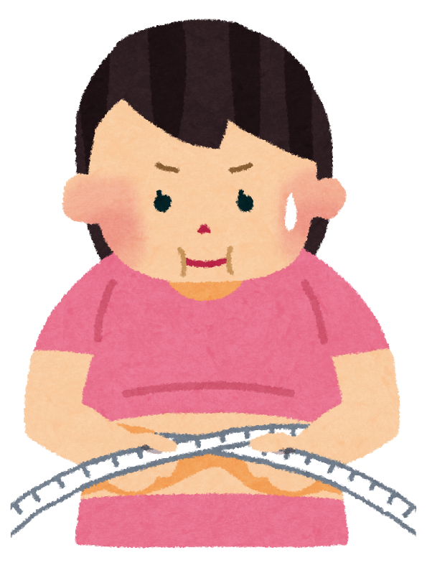
出不精はデブ症
出不精
外出を面倒くさがって、始終家に居ること。
そういう性質の人。
身体をあまり動かさないと、
血液や新陳代謝が悪くなり、
むくんで太ります。
デブ症

Slide 31
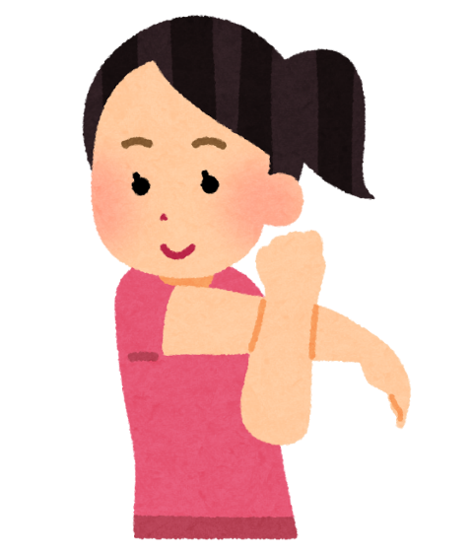
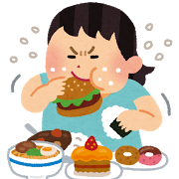
リバウンドしないダイエット
とにかく動く
暴飲暴食をしない
運動面と食事面の両面で
無理なく継続をしていきましょう！

Slide 32
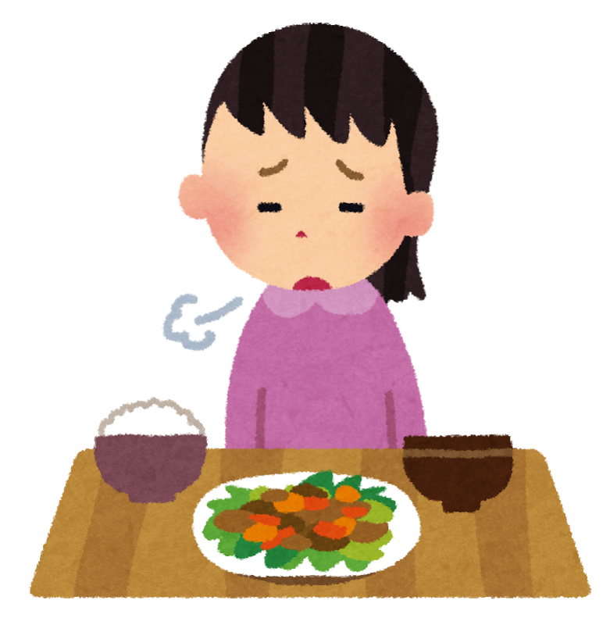
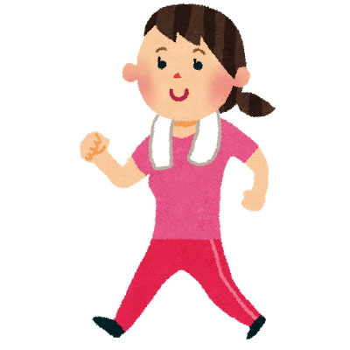
体を動かせば体脂肪がつきにくくなる
省エネモード
食事を減らすだけでは、少ない食事量に
慣れてやせにくい体になってしまう！

Slide 33
質の良い呼吸で
やせやすい体質に！

Slide 34
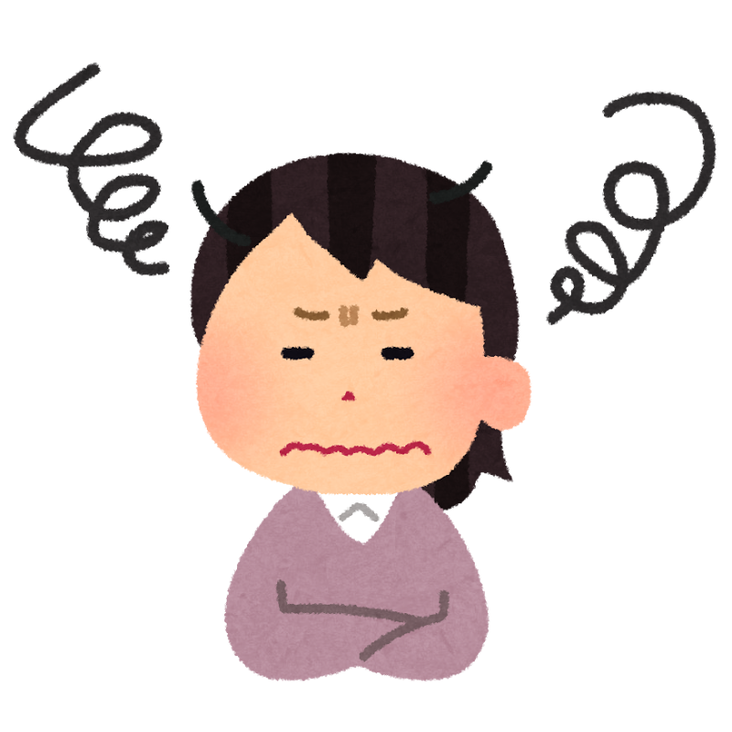
呼吸が浅くなる原因は？
ストレス、仕事、恋愛関係など
精神的な影響で自然と浅くなります。
頭がぼんやりする
眠気がする
倦怠感がする
不眠になる
食欲不振になる

Slide 35
深い呼吸は脂肪を燃やす！
深い呼吸で酸素をたくさん運べば
脂肪がエネルギーに変わりやすくなるので痩せやすくなります。

Slide 36
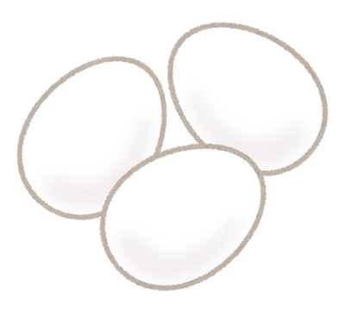
浅い呼吸に気づいたときの対処法
スッキリ
鼻から息を吸い、
お腹の空気を吐くように息を鼻から吐きます。
できるだけゆっくりと深く息を吐くようにする！
それでダメなら！
ビタミンＢ群摂取
ストレスを受けやすい体質を改善できる！

Slide 37
入浴タイムをやせタイムに

Slide 38
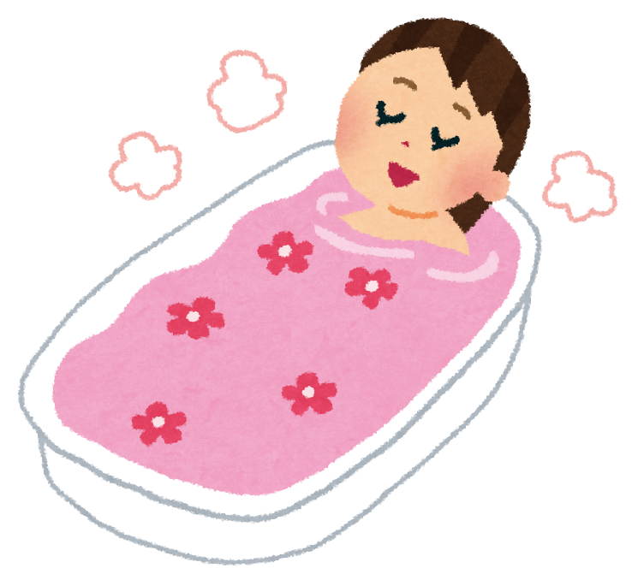
入浴タイムでの消費エネルギーを最大に
お湯の温度は
４１～４２度
３分間浸かる
湯船から出て
五分休憩
３分間浸かる

Slide 39
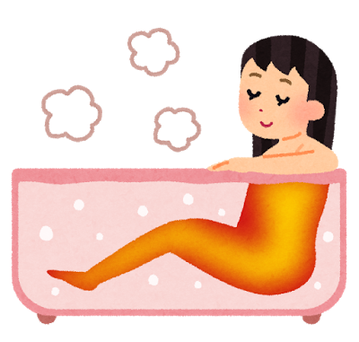
入浴タイムは体内の代謝を上げ、
脂肪の燃焼しやすい体質作りをするダイエット法です。
脂肪と一緒に冷えやむくみも改善されます。

Slide 40
消費カロリーを意識して
太りにくい、いい運動習慣を
身に付けましょう！

